Slide 1
Orçamento Público e Mecanismos de Participação Popular
O Plano Plurianual de Ação Governamental – PPAG: instrumento de planejamento e monitoramento das ações governamentais
Denise R. Barcellos Bastos
Gerente de Planejamento e Monitoramento das Ações Governamentais
SMPL/SMAO
Outubro/15

Slide 2

Tópicos
Relação entre o Planejamento e Orçamento Públicos
Instrumentos de Planejamento: Plano Diretor, Plano de Metas, PPAG, LDO, LOA;
Papel dos Conselhos de Políticas Públicas no ciclo orçamentário;
Estrutura e características das peças orçamentárias (PPAG, LDO e LOA);
Revisão anual do PPAG – oportunidade de adequação do planejamento às necessidades da sociedade.

Slide 3
Planejamento
Significado: ato de projetar um trabalho; determinação dos objetivos ou metas – e meios e recursos para atingi-los; planificação dos serviços.
O planejamento define onde se pretende chegar (objetivos), o que deve ser feito, por quem, quando e como.
Objetivo Empresa: gerar lucro
Objetivo estatal: promover o bem estar social
Essa diferença tem repercussão direta no processo de planejamento.
Planejamento governamental brasileiro

Slide 4

Instrumentos de Planejamento
Plano de Governo / Plano de Metas
Planejamento
BH 2030
PPAG
2014-2017
LDO
LOA
Plano Diretor

Slide 5
Planejamento e Orçamento Público
Estruturas das Leis: Textos / Anexos

Slide 6
Base Legal
Lei 4.320/64 – estabelece as normas específicas sobre elaboração e organização orçamentária;
Constituição Federal/88 – Art. 165, 166, 167;
Portaria nº 42/99, do Ministério do Planejamento, definiu que as ações governamentais deverão ter metas e que o município definirá sua estrutura de Programas;
Lei de Responsabilidade Fiscal/ 2000: integra os 3 instrumentos de planejamento previstos na CF: PPA – LDO – LOA;
Lei Orgânica Municipal (BH) /90 – Art. 125, 126 e 127.

Slide 7
Governança Orçamentária
10 Princípios OCDE - 2014:
Os orçamentos dever ser claros, críveis e previsíveis;
Devem ser alinhados com o Planejamento de médio prazo;
Investimento projetado para atender às necessidades de desenvolvimento, de forma eficiente;
Os dados devem ser abertos, transparentes e acessíveis;
O debate deve ser participativo e realista;
Dados devem ser abrangentes, precisos e confiáveis;
A execução orçamentária deve ser planejada, gerenciada e monitorada;
Avaliações de desempenho devem ser parte integrante do processo;
Sustentabilidade de longo prazo – riscos fiscais gerenciados;
Integridade e qualidade das projeções orçamentárias/planejamento fiscal.

Slide 8
Participação e Controle Social
Audiências Públicas: garantidas pela CF, regulada pela LOM; reúne o Poder Executivo e o Legislativo para exposição e debate com a população sobre a formulação e os resultados da política pública, a elaboração de um projeto de lei e a execução orçamentária.
Conselhos: fiscalização da execução da política e seu financiamento, disciplinar, acompanhar e avaliar os serviços prestados, etc.
Conferências: têm o papel de avaliar a situação da política pública específica, definir diretrizes e verificar os avanços ocorridos.

Slide 9
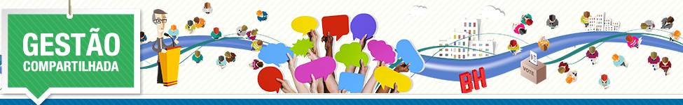

Participação e Controle Social
Instrumentos:
Conselhos, Comissões, Fóruns, GT’s, Núcleos
OP
PPR
Portal Gestão Compartilhada
Guia de Colegiados
Ouvidoria / Lei de Acesso à Informação

Slide 10
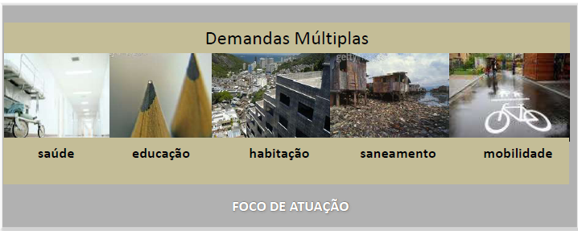
As demandas são muitas...
O planejamento é um instrumento essencial para o alcance dos resultados esperados; no setor público municipal, o planejamento é materializado no PPAG.

Slide 11
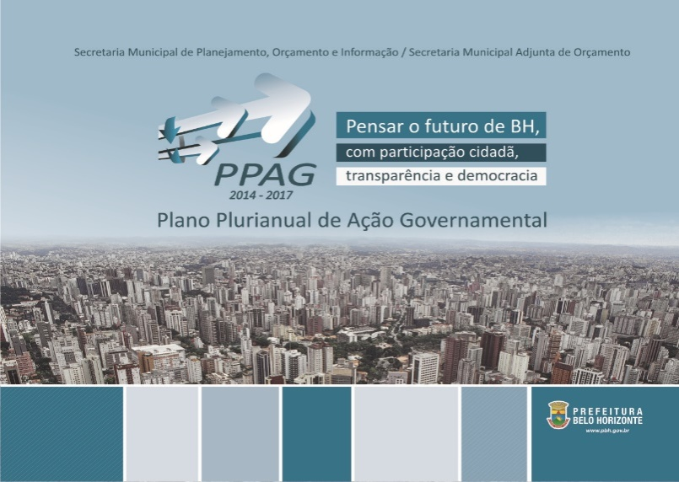
PPAG – Plano Plurianual de Ação Governamental
É um instrumento de planejamento estratégico de médio prazo, que explicita diretrizes, objetivos, ações, programas e metas a serem atingidas pelo Governo.
Tem duração de 4 (quatro) anos, sendo os 3 (três) últimos do governo atual e 1 (um) ano da próxima gestão.

Slide 12
Objetivos do PPAG
1- Definir metas e prioridades do governo;
2- Organizar as ações em Programas, voltados para a oferta de bens e serviços que atendam as demandas da sociedade;
3- Nortear a alocação de recursos nos orçamentos anuais (coerente com projeções de receita e despesa/LRF)
4- Permitir o gerenciamento das ações, atribuindo responsabilidade por seu monitoramento e resultados.
Eliminar a improvisação!

Slide 13

Ciclo de Gestão do PPAG
Elaboração
Implantação
Monitoramento
Avaliação
Revisão

Slide 14

Elaboração do PPAG
Base Estratégica:
Diagnóstico: problemas X potencialidades da cidade;
Levantamento: ações em andamento de cada área X demandas da sociedade;
Orientação estratégica do Governo Municipal;
Elaboração participativa dos órgãos, regionais e conselhos municipais;
Análise físico X financeiro (consistência);
Discussão da proposta do PPAG na Câmara Municipal com a participação da sociedade civil.

Slide 15
Lei de Diretrizes Orçamentárias
Definição de diretrizes normativas para o orçamento do próximo exercício, de acordo com a LRF – principais pontos:
  Diretrizes gerais das Prioridades e das Metas
  Equilíbrio entre receita e despesa
  Critérios e forma de limitação de empenho
  Normas para o controle de custos e avaliação de resultados
  Condições para transferências de recursos a entidades públicas e privadas
  Anexos Metas Fiscais e Riscos Fiscais
A LDO prevê várias restrições para apresentar emendas

Slide 16
Compreendendo o Orçamento Público
Documento que contém as informações sobre todos os recursos de que o Poder Público dispõe em termos de receitas e despesas. Da mesma forma que em um orçamento doméstico, o registro de recursos é feito para definir um programa de trabalho anual, mostrando as prioridades e a destinação desses recursos.
É a síntese do compromisso de contribuições da sociedade (as receitas) e de realizações do governo (as despesas).
O orçamento no Brasil é autorizativo, com previsão do cenário esperado.

Slide 17
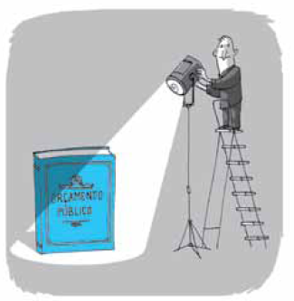
Orçamento - Programa
O orçamento programa é um instrumento de planejamento que permite identificar os programas, os projetos e as atividades que o Governo pretende realizar, além de estabelecer os objetivos, as metas, os custos e os resultados esperados e oferecer maior transparência dos gastos públicos.
ORÇAMENTO
PLANEJAMENTO
PROGRAMA
GESTÃO
Conexão entre o PPAG e a LOA

Slide 18












Áreas de Resultado

Slide 19

Estrutura PPAG e LOA
Programas - Sustentadores, Associados e Apoio Adm.
Ações (Projetos/Atividades) – contém valores orçamentários
Subações – contém metas físicas e financeiras

Slide 20
Subações
Objetivo
Expressa os resultados a alcançar.
Produto
Define bens ou serviços que resultam da ação, destinados ao público-alvo do programa.
Unidade de Medida
Padrão selecionado para mensurar a produção do bem ou serviço; representa a dimensão fisicamente mensurável do produto.
Produto | Unidade de Medida
Família beneficiada | Unidade
Consulta realizada | Unidade
Sistema implantado | % de execução

Slide 21
Exemplo
Área de Resultado: Educação
Revisão do PPAG para 2015-2017
Programa | Ações | Subações
205 – Expansão da Educação Infantil | 2.858 – Expansão de UMEIs – PPP: R$ 66.271.174,00 (2015) | 1 –Expansão de UMEIs – PPP: 25 UMEIs/Escolas Infantis Reformadas/Implantadas (2015)
 | 2888 – Conveniamento com Instituições de Educação Infantil R$ 10.356.489,00 (2015) | 1 – Reforma/Aquisição de equipamentos de Creches da Rede Conveniada: 3 creches reformadas/equipadas

Slide 22
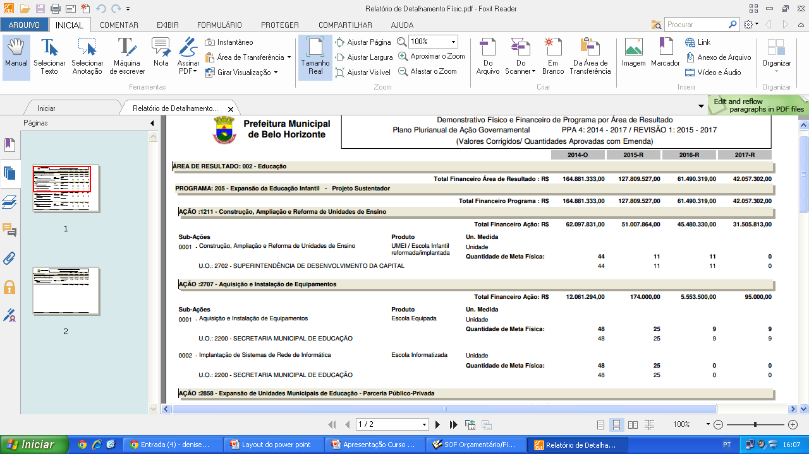
Exemplo Relatório PPAG

Slide 23
Classificações Orçamentárias da Receita e da Despesa
Institucional
Órgão
UO
UA
Funcional Programática
Função
Programa
Ação
Subfunção
Econômica / Natureza
Receita Corrente / Capital
Despesa Corrente / Capital

Slide 24
Classificações Orçamentárias da Receita e da Despesa
Institucional Quem é o responsável?
Funcional Em que área fazer?
Estrutura Programática Por que é feito, para que é feito
e o que se espera?
Natureza da despesa Efeito econômico, classe de gasto, estratégia para realização e insumos necessários.
Fonte de recurso De onde vêm? (ROT / Vinculado)
Onde se aplica? (Aplicação: Pessoal, Custeio, Investimento, OP, etc.)

Slide 25
Classificações Orçamentárias da Receita e da Despesa
Exemplo da Educação:
Institucional U.O. 2200 – SMED
Funcional Função 12 (Educação); Subfunção: 365 (Ed. Infantil)
Estrutura Programática
Programa 205; Ação 2858; Subação 1
Natureza da despesa
3390.39: Outros Serviços de Terceiros – Pessoa Jurídica; 4490.51 - Obras
00 – ROT;
60 – Captação de Recurso Vinculado.
Fonte de recurso

Slide 26
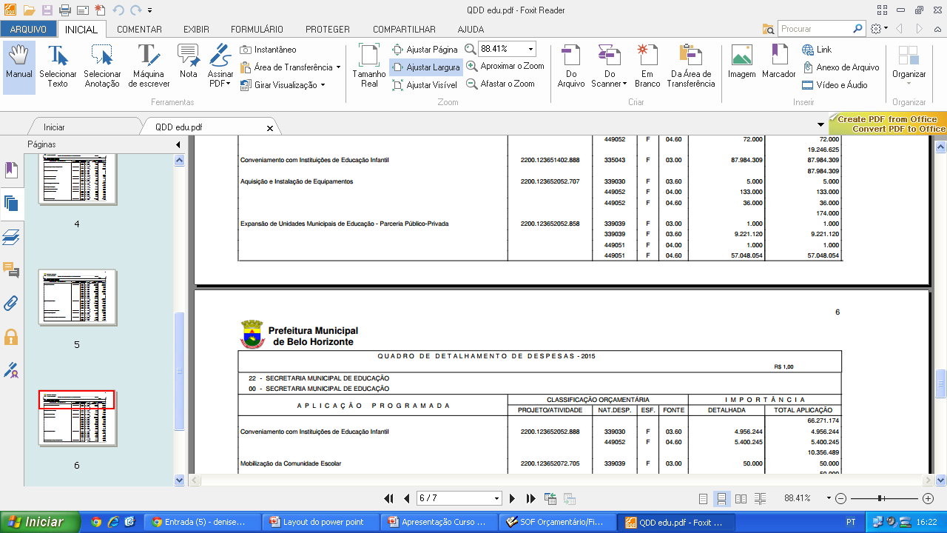

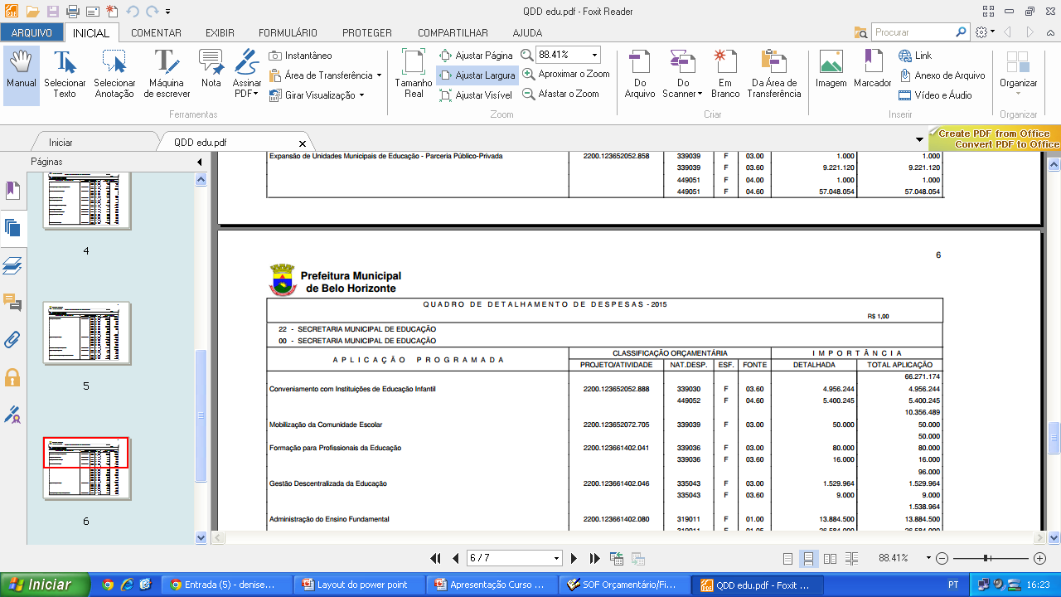
QDD – Quadro de Detalhamento da Despesa / LOA

Slide 27
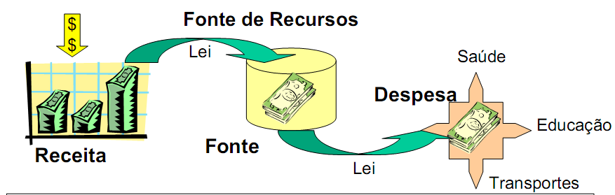
Receitas e Despesas
A Fonte de Recursos é o passo obrigatório entre a receita e a despesa do governo
Fluxo Financeiro: acompanhamento rigoroso das entradas e saídas >> sazonalidades das receitas e das despesas.
RECEITAS
DESPESAS

Slide 28
Detalhamento das Receitas
Categoria Econômica: Receitas Correntes e Receitas de Capital;
Tipos de Fontes de Recursos: ROT (Tesouro); Transferências Constitucionais/Educação; Receita própria de entidades/órgãos autônomos; Vinculadas (captação de recursos, financiamentos).

Slide 29
Classificações da Despesa
GRUPO DA NATUREZA
DA DESPESA
Identifica de forma sintética o objeto de gasto.
Agrega os elementos de despesa de mesma natureza.
Pessoal, Custeio, Juros da Dívida
DESPESAS CORRENTES
3.0.00.00
Investimentos, Inversões Financeiras, Amortização da Dívida
DESPESAS DE CAPITAL
4.0.00.00

Slide 30
Monitoramento e Avaliação (M&A)
Fonte de informação tomada de decisão;
Fomenta a transparência, qualidade e prestação de contas na gestão dos recursos públicos.
PPAG Gerencial
Monitoramento
Avaliação
Atividade contínua de coleta de dados
“Onde estamos?”
As metas tem sido atingidas como esperado?
Análise do “porquê”;
Os programas estão causando os impactos esperados?
Recursos estão sendo utilizados de forma eficiente?

Slide 31

Sistema de Monitoramento do PPAG
Objetivo: prover os gestores da PBH de maior controle físico e financeiro dos programas e projetos.
Cadastro mensal, pelos órgãos, de informações de execução das metas físicas, por subação;
Cruzamento informações físicas X financeiras (previstas e executadas).

Slide 32
Possibilidades de Análise
Eficácia
Metas planejadas X
Eficiência
Metas executadas X
Efetividade
Resultados / impactos / efeitos
Metas executadas
Custos
“O que não é medido não pode ser gerenciado.”
Peter Drucker

Slide 33
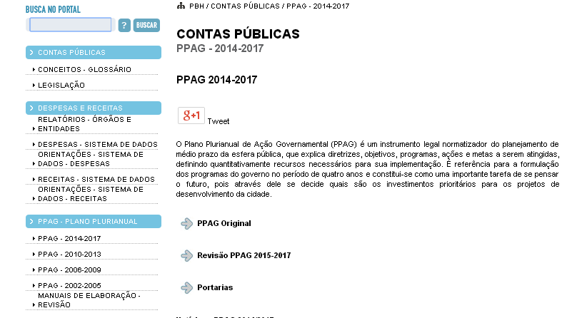
Acesso à Informação
http://portalpbh.pbh.gov.br/pbh/

Slide 34




Contatos Ouvidoria do Município
Sítio eletrônico: http://ouvidoriageral.pbh.gov.br/tag.
Telefone: disque 256
Presencial: Av. Santos Dumont, 363 – Centro – de 8h às 18 h

Slide 35
Transparência
Compromisso
Adequada utilização dos recursos
Investimento
Melhor qualidade dos serviços e produtos
Ética
Adesão da Sociedade
Gestão Pública Eficiente

Slide 36

“O bom governo é o que faz o que anuncia, no prazo certo, com a melhor qualidade, para o maior número de pessoas, ao menor custo possível”
Ronaldo Coutinho Garcia - IPEA
Obrigada!
Denise Barcellos
ppag@pbh.gov.br

